Slide 1

Tema 1 – Algoritmos supervisados de clasificación
Máster en Big Data
Data Science & Advanced Analytics
Montse Llos i Bombardó

Slide 2
0.- Recordatorio
Data Science
Permite trabajar el dato de forma científica para la obtención de conocimiento útil
Machine Learning
Campo de la IA que permite abstraer conocimiento a partir de los datos, sin estar explícitamente programado para
Describir
Predecir
Simular
Prescribir
Notes:
Explicar en general qué son los supervisados, poner ejemplos si hace falta. Después se explica un ejemplo.

Slide 3
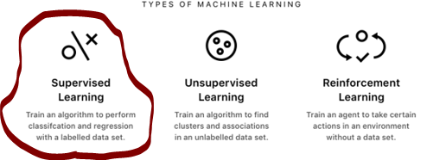
Data Science
1.- Algoritmos Supervisados
Notes:
El objetivo de este tema es que entiendan la diferencia entre supervisado y sin supervisión.

Slide 4
1.- Algoritmos Supervisados
¿Qué son?
Actuamos como el “maestro” de lo que debe aprender, aportando datos de entrenamiento con:
Variables relacionadas con lo que debe aprender (input features)
El resultado que debería dar según estos inputs (target)
¿Cómo trabajan?
Su objetivo es encontrar relaciones y dependencias entre lo que se quiere predecir y las variables usadas de entrada => INFERENCIA
¿Para qué se usan?
Predecir el resultado a partir de nuevos datos
Notes:
Explicar en general qué son los supervisados, poner ejemplos si hace falta. Después se explica un ejemplo.

Slide 5
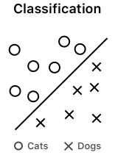
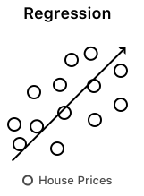
1.- Algoritmos Supervisados
Tipos de algoritmos de ML Supervisados
Dependiendo del objetivo o target:
Clase (Si/NO): Clasificación
Numérico: Regresión
Notes:
Explicar a fondo el ejemplo de las casas.
Explicar a fondo también el ejemplo de los tumores
Explicar como funciona con reconocimiento facial → Que aprende y aprende de caras y luego encuentra las mismas
Explicar como funciona con los números también, se le pasan números, se le dice que son y luego los identifica.

Slide 6
1.- Algoritmos Supervisados
Ejemplos – ¿de qué tipo son?
Predicción del fallo de una máquina
Predicción del precio de una casa
Análisis de redes sociales (Sentiment Analysis)
Detección de correo Spam
Predicción de consumo de gas en los domicilios
Churn Customer
Detección de un cáncer
Notes:
Explicar a fondo el ejemplo de las casas.
Explicar a fondo también el ejemplo de los tumores
Explicar como funciona con reconocimiento facial → Que aprende y aprende de caras y luego encuentra las mismas
Explicar como funciona con los números también, se le pasan números, se le dice que son y luego los identifica.

Slide 7
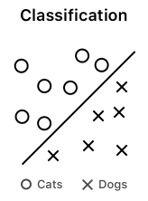
2.- Supervisados de Clasificación
Predice una variable booleana (0/1 - SI/NO) con un índice de fiabilidad de la predicción
Distintos algoritmos
Árbol de decision
Naive Bayes
K-nn
Logistic Regression
SVM – Support Vector Machine
Neural Networks
Deep Learning

Slide 8
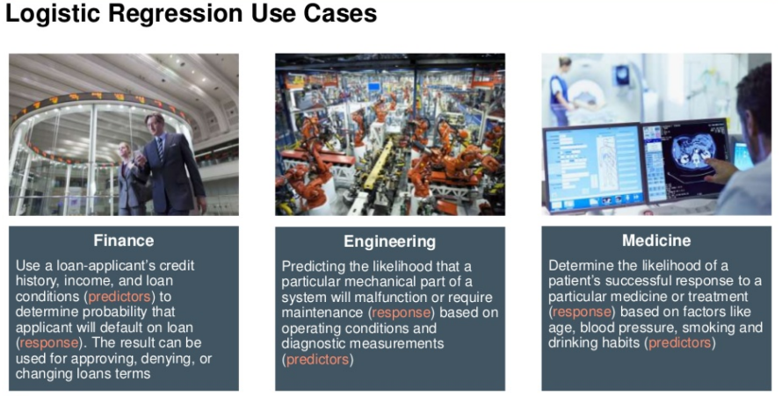
2.- Supervisados de Clasificación
Use Cases
Notes:
Loan Terms: Términos del préstamo

Slide 9
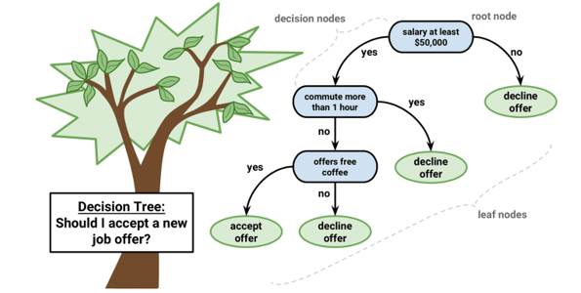
3.- Árbol de decisión
Decision Tree

Slide 10
3.- Árbol de decisión
¿Cómo funciona?
En cada nodo se escoge el mejor atributo para maximizar una función:
Gini index
Cross entropy / information gain,..
Pros
Fácil de entender el modelo => Se usa como modelo descriptivo
Contras
Overfitting
Notes:
Escull l’atribut més rellevant. Què és més rellevant segons entropía? El que sigui més heterogeni i menys homogeni => Per tant amb menys entropia
La entropía mide el desorden, grupo homogéneo/deshomogéneo
Mayor entropía significa más homogéneo Menor entropía significa menos homogéneo

Slide 11
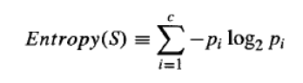
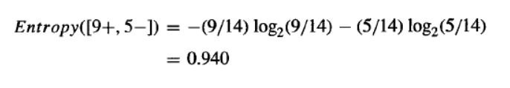
3.- Árbol de decisión
Entropía
Mide como de bien un atributo separa los ejemplos de training según su clasificación objetivo.
La entropía mide la homogeneidad del grupo
Ejemplo:
S es una colección de 14 registros de los cuales 9 son positivos y 5 negativos
Notes:
https://towardsdatascience.com/decision-trees-decoded-part-1-23b45f69111c
Escull l’atribut més rellevant. Què és més rellevant segons entropía? El que sigui més heterogeni i menys homogeni => Per tant amb menys entropia
La entropía mide el desorden, grupo homogéneo/deshomogéneo
Mayor entropía significa más homogéneo Menor entropía significa menos homogéneo
Si l’atribut classificatori pot tenir c valors, l’entropía de S relativa a les diverses classificacions de c . Pi és la proporció de S de pertànyer a la clase i

Slide 12
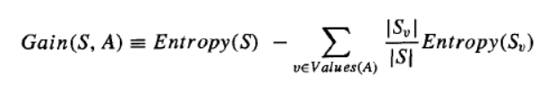
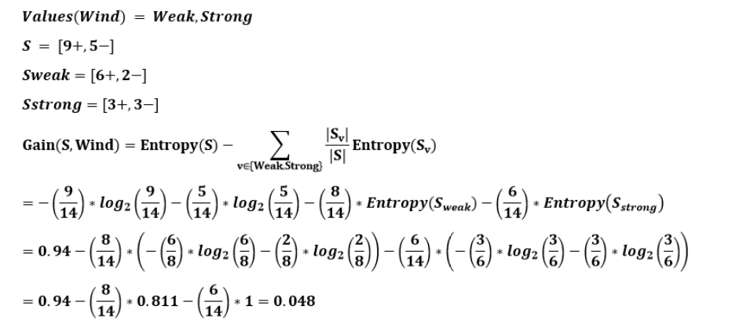
3.- Árbol de decisión
Information Gain
Es la reducción esperada en la entropía causada por la partición de los ejemplos de acuerdo con este atributo
Ejemplo
W | W | W | S
W | W | S | S
W | S | S | S
W | W
Notes:
Gain(S,A) representa els diferents valors que pot prendre un atribut

Slide 13
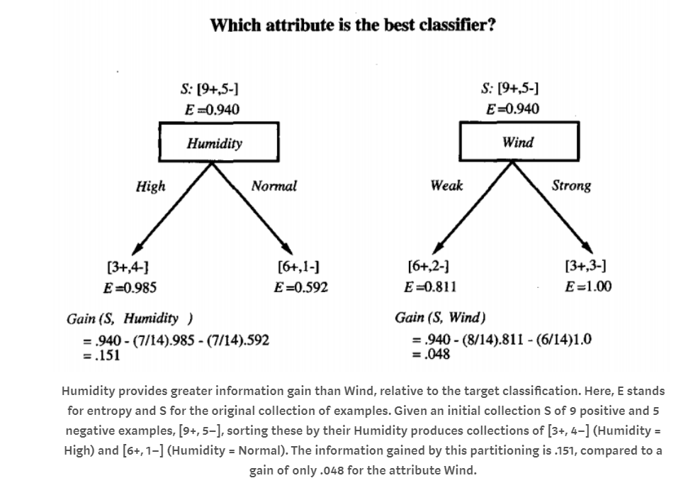
3.- Árbol de decisión
Funcionamiento
Notes:
Gain(S,A) representa els diferents valors que pot prendre un atribut

Slide 14
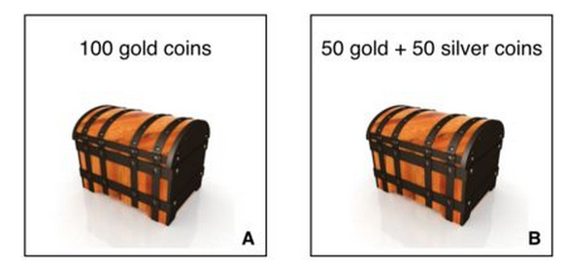
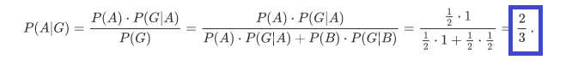
4.- Naïve Bayes
Naïve Bayes
¿Qué probabilidad hay que saque una moneda de oro y que sea del cofre A?
Notes:
P(G|A) que haya Gold en A es de 1
P(G|B) que haya Gold en B es de ½
P(A|G) probabilidad que G sea de A
https://medium.com/@web2ajax/naive-bayes-for-idiots-bdab54716cf

Slide 15
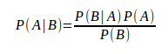
4.- Naïve Bayes
Prior probability
Likelihood
¿Cómo funciona?
Probabilidades condicionales
Pros
De muy bajo coste computacional. Muy rápido!
Contras
Si hay ceros, usar Laplace Correction para evitar probabilidades cero
Asume que cada atributo es independiente de los demás
Posterior probability
Evidence
Notes:
No cal normalització perquè va per probabilitats
En el procés d’analisi exploracional és molt important usar el Bayes perquè et dóna una taula de distribucions on pots veure per tots els atributs numèrics la seva mitja i desviació estàndar

Slide 16
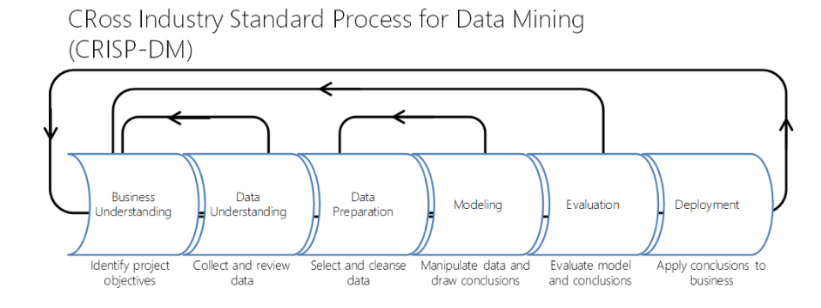
5.- Evaluar un modelo clasificatorio
Metodología de Trabajo: CRISP-DM
Notes:
CRISP-DM: Cross Industry Standard Process for Data Mining
https://anibalgoicochea.com/2009/08/11/crisp-dm-una-metodologia-para-proyectos-de-mineria-de-datos/
Molt important el Feature Generations
https://medium.com/mit-media-lab/the-algorithms-arent-biased-we-are-a691f5f6f6f2

Slide 17
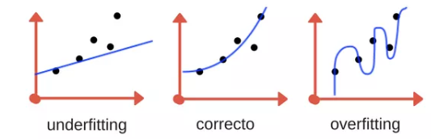
5.- Evaluar un modelo clasificatorio
¿Por qué evaluar un modelo?
Para comparar modelos entre ellos
Para mejorar un aprendizaje cambiando:
Atributos de entrada (Feature Engineering)
Parámetros del algoritmo usado
Para evitar:
Overfitting (SobreAjuste o SobreAprendizaje)
Muy buen aprendizaje con los datos usados pero no con nuevos
Muy especializado, no generalista
Underfitting
Unbalanced data
Notes:
Overfitting: Repasar variables. Algunas correlacionadas con la salida?
Underfitting: Faltan variables o datos de entrenamiento
http://www.aprendemachinelearning.com/que-es-overfitting-y-underfitting-y-como-solucionarlo/

Slide 18
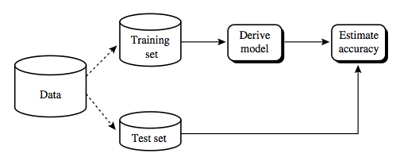
5.- Evaluar un modelo clasificatorio
¿Cómo evaluar un modelo?
Split Data

Slide 19
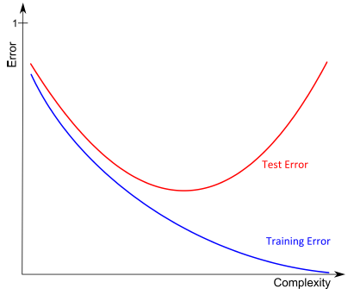
5.- Evaluar un modelo clasificatorio
Un buen modelo
Notes:
Bias / Variance!!
La complejidad del modeo implica menos error en train pero más en error en test (overfitting). Entrenar modelo a cierto punto para que en test no aumente el error

Slide 20
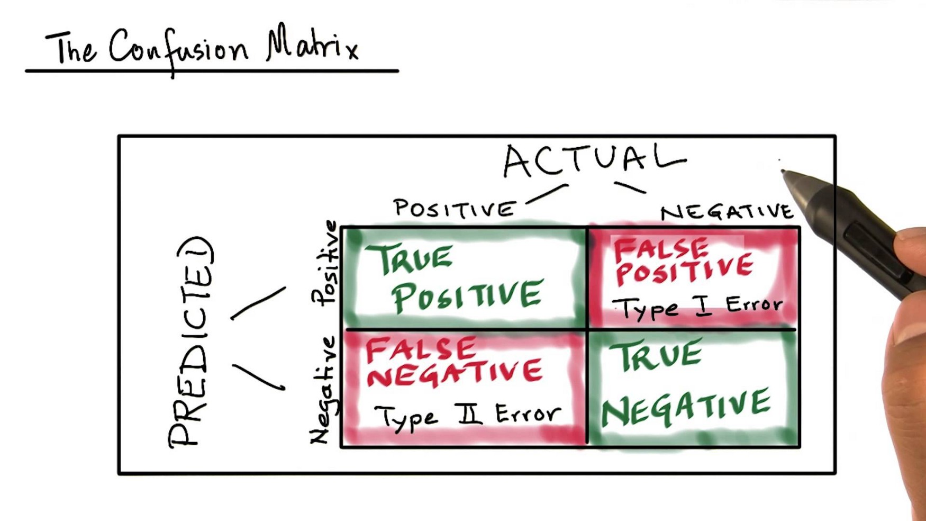
5.- Evaluar un modelo clasificatorio
Accuracy & Confusion Matrix
Para medir el rendimiento del algoritmo de clasificación con los datos test
Notes:
Hablar de TP / TN / FP / FN

Slide 21
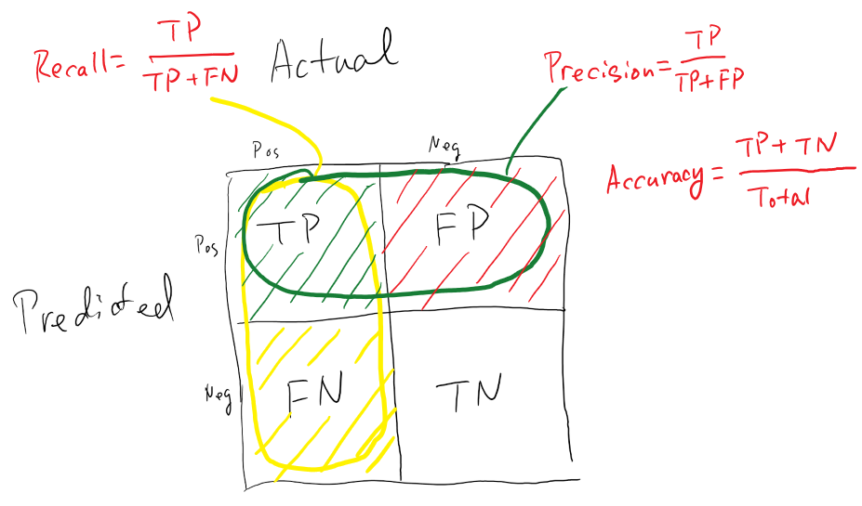
5.- Evaluar un modelo clasificatorio
Accuracy & Confusion Matrix. ¿Cómo se calcula?
Precisión
% acierto real
Recall
o Sensitivity (TPR)
% acierto predicción
Notes:
Accuracy: % de los datos correctamente clasificados
Recall: Indica el % de acierto de cada una de las clases reales TP/(TP+FP)
the proportion of patients that were identified correctly to have the disease (i.e. True Positive) upon the total number of patients who actually have the disease is called as Sensitivity or Recall.
Precision: Indica el % de acierto de la predicción sobre cada una de las clases predichas (TP/TP+TN) -

Slide 22
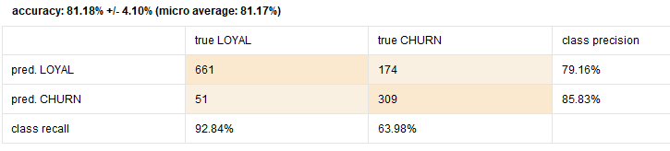
5.- Evaluar un modelo clasificatorio
Accuracy & Confusion Matrix. Ejemplo
Notes:
Accuracy: % de los datos correctamente clasificados
Hablar de TP / TN / FP / FN
Recall: Indica el % de acierto real de cada clase TP/(TP+FP)
Presicion: Indica el % de acierto de la predicción (TP/TP+TN)

Slide 23
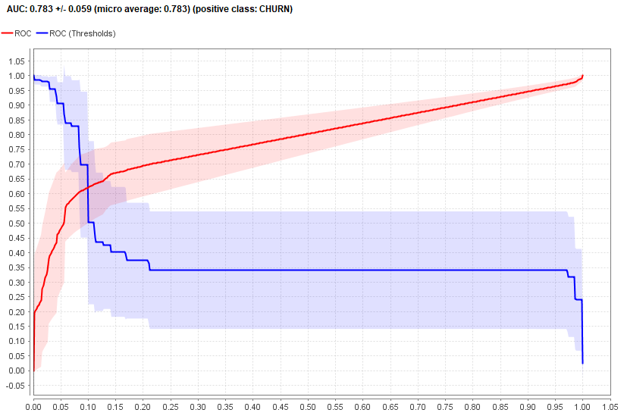
5.- Evaluar un modelo clasificatorio
ROC/AUC Curve
Receiver Operating Characteristics/Area Under Curve
Otra forma de medir cómo de bien el modelo distingue entre dos clases
Maximizar el área de debajo la linea roja (AUC Curve)
Notes:
AUC
Té en compte Unbalanced Data
Eix X: FP/Total Negative
Eix Y: TP/Total Positive
Es crea a partir de tots els valors que surten a la columna de Confiança de la Classe Positiva
La línia és acumulativa
No importa quina classe sigui la positiva i quina la negativa. Les dues són complementàries.
La mètrica AUC és la mateixa en compte qualsevol dels dos sentits
Per un problema de diverses classes, això es fa més complicat. S’hauria d'utilitzar un mètode "un contra tots els altres", en aquest cas la corba ROC podria ser diferent per a cada classe que es designi com a positiva. Però en un problema de dues classes la corba ROC és idèntica.
L’ombra que es veu al voltant de la línia indica la desviació estàndar que hi ha hagut durant les diverses iteracions del X-Validation

Slide 24
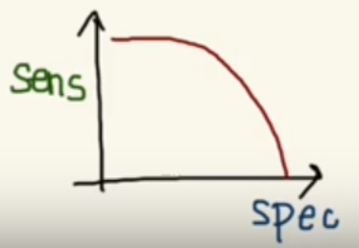
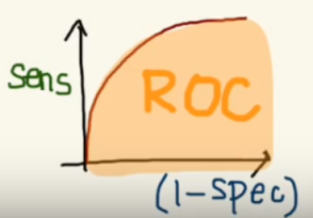
5.- Evaluar un modelo clasificatorio
ROC/AUC Curve. Interpretación
Es una representación gráfica de la sensibilidad frente a la especificidad para un sistema clasificador binario según se varía el umbral de discriminación
Sensitivity (TPR): TP/(TP+FP)
Specificity (TNR): TN/(TN+FP)
FPR = 1-specifity=FP/(TN+FP)
Notes:
https://medium.com/greyatom/lets-learn-about-auc-roc-curve-4a94b4d88152
https://towardsdatascience.com/understanding-auc-roc-curve-68b2303cc9c5
AUC
Té en compte Unbalanced Data
Eix X: FP/Total Negative
Eix Y: TP/Total Positive
Es crea a partir de tots els valors que surten a la columna de Confiança de la Classe Positiva
La línia és acumulativa
No importa quina classe sigui la positiva i quina la negativa. Les dues són complementàries.
La mètrica AUC és la mateixa en compte qualsevol dels dos sentits
Per un problema de diverses classes, això es fa més complicat. S’hauria d'utilitzar un mètode "un contra tots els altres", en aquest cas la corba ROC podria ser diferent per a cada classe que es designi com a positiva. Però en un problema de dues classes la corba ROC és idèntica.
L’ombra que es veu al voltant de la línia indica la desviació estàndar que hi ha hagut durant les diverses iteracions del X-Validation

Slide 25
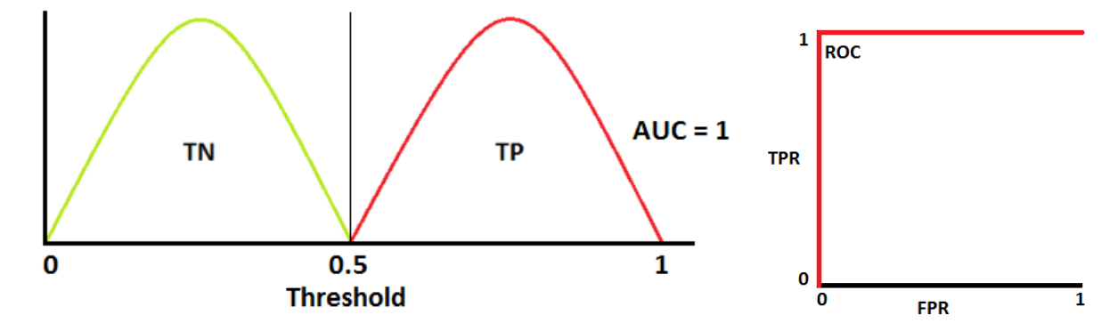
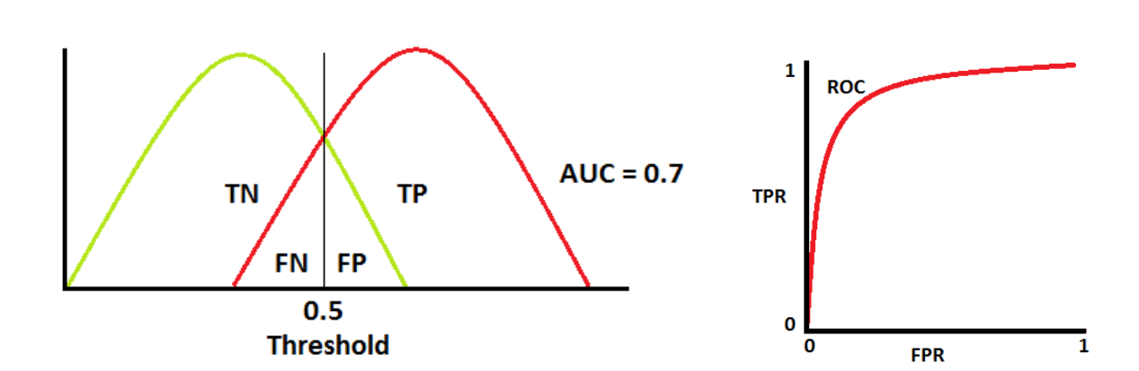
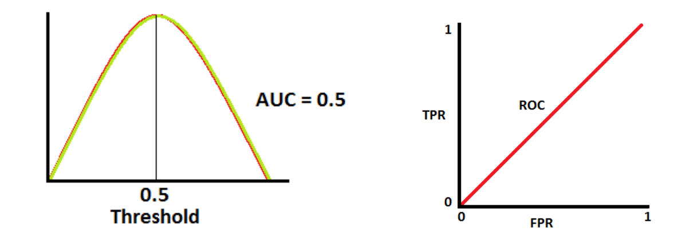
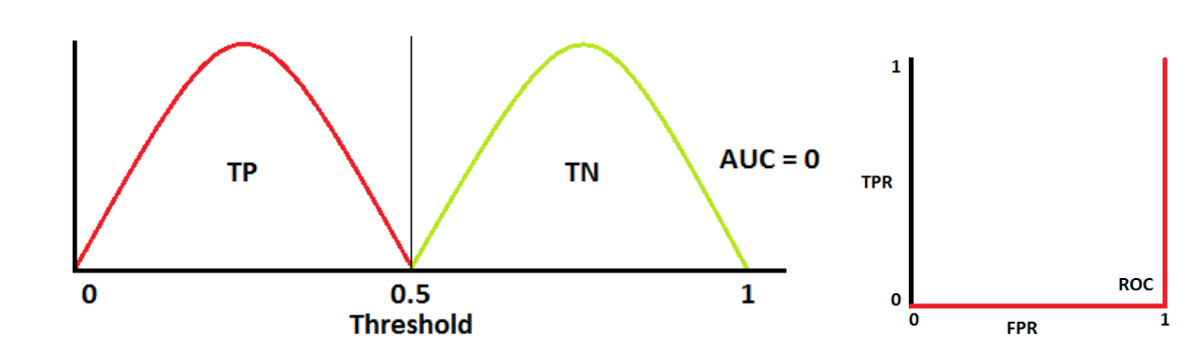
5.- Evaluar un modelo clasificatorio
ROC/AUC Curve. Interpretación
Cuanto más separadas están las clases,
AUC es más grande
Notes:
https://towardsdatascience.com/understanding-auc-roc-curve-68b2303cc9c5
AUC
Té en compte Unbalanced Data
Eix X: FP/Total Negative
Eix Y: TP/Total Positive
Es crea a partir de tots els valors que surten a la columna de Confiança de la Classe Positiva
La línia és acumulativa
No importa quina classe sigui la positiva i quina la negativa. Les dues són complementàries.
La mètrica AUC és la mateixa en compte qualsevol dels dos sentits
Per un problema de diverses classes, això es fa més complicat. S’hauria d'utilitzar un mètode "un contra tots els altres", en aquest cas la corba ROC podria ser diferent per a cada classe que es designi com a positiva. Però en un problema de dues classes la corba ROC és idèntica.
L’ombra que es veu al voltant de la línia indica la desviació estàndar que hi ha hagut durant les diverses iteracions del X-Validation

Slide 26
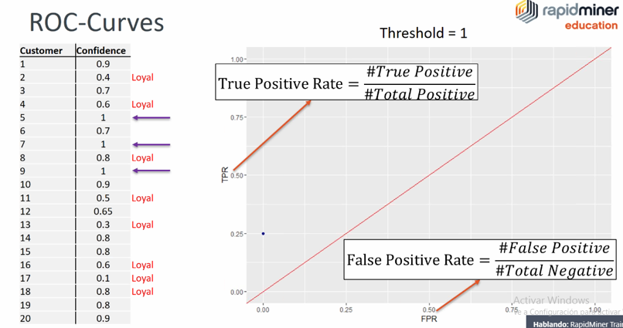
5.- Evaluar un modelo clasificatorio
ROC/AUC Curve. Ejemplo
Notes:
AUC
Té en compte Unbalanced Data
Eix X: FP/Total Negative
Eix Y: TP/Total Positive
Es crea a partir de tots els valors que surten a la columna de Confiança de la Classe Positiva
La línia és acumulativa
No importa quina classe sigui la positiva i quina la negativa. Les dues són complementàries.
La mètrica AUC és la mateixa en compte qualsevol dels dos sentits
Per un problema de diverses classes, això es fa més complicat. S’hauria d'utilitzar un mètode "un contra tots els altres", en aquest cas la corba ROC podria ser diferent per a cada classe que es designi com a positiva. Però en un problema de dues classes la corba ROC és idèntica.
L’ombra que es veu al voltant de la línia indica la desviació estàndar que hi ha hagut durant les diverses iteracions del X-Validation

Slide 27
5.- Evaluar un modelo clasificatorio
Diferencias entre Accuracy, Confusion Matrix y AUC Curve
Confusion matrix da una vision de todas las posibilidades de una predicción
Dependiendo del tipo de problema a resolver, puede interesarte mejorar recall, precision o specificity
Accuracy no tiene en cuenta Unbalanced Data
AUC se usa como una medida de calidad de los modelos de clasificación
En la comparación de dos modelos para ver cual es mejor
AUC tiene en cuenta Unbalaced Data
Idéntica en las dos clases. Buena opción para multi-classification problems
Notes:
AUC
Té en compte Unbalanced Data
Eix X: FP/Total Negative
Eix Y: TP/Total Positive
Es crea a partir de tots els valors que surten a la columna de Confiança de la Classe Positiva
La línia és acumulativa
No importa quina classe sigui la positiva i quina la negativa. Les dues són complementàries.
La mètrica AUC és la mateixa en compte qualsevol dels dos sentits
Per un problema de diverses classes, això es fa més complicat. S’hauria d'utilitzar un mètode "un contra tots els altres", en aquest cas la corba ROC podria ser diferent per a cada classe que es designi com a positiva. Però en un problema de dues classes la corba ROC és idèntica.
L’ombra que es veu al voltant de la línia indica la desviació estàndar que hi ha hagut durant les diverses iteracions del X-Validation

Slide 28
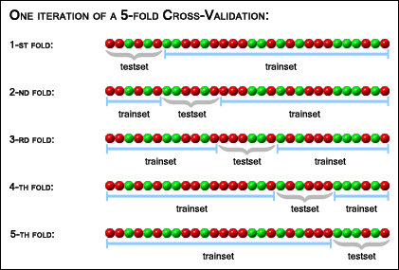
5.- Evaluar un modelo clasificatorio
Otra forma de evaluar un modelo
X-Validation

Slide 29
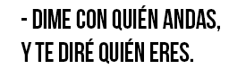
6.- KNN
KNN: K Nearest Neighbors
Notes:
https://medium.com/@adi.bronshtein/a-quick-introduction-to-k-nearest-neighbors-algorithm-62214cea29c7
https://www.youtube.com/watch?v=4HKqjENq9OU

Slide 30
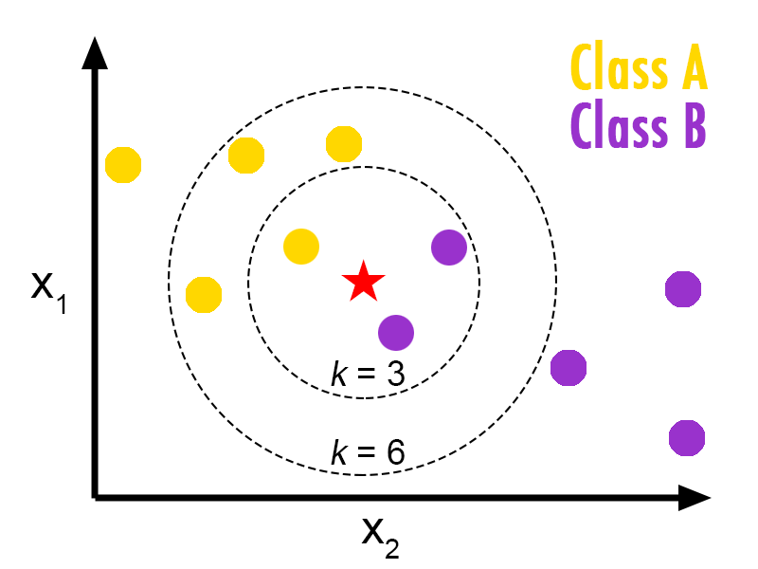
6.- KNN
¿Cómo funciona?
Identifica K grupos iguales
Basado en feature similarity
Pros
Lazy algorithm: Entrenamiento muy rápido
Para dar respuesta a un nuevo ejemplo, debe medir su distancia contra todos los ejemplos que tengamos
Contras
Consume mucha memoria (no útil para grandes cantidades de datos)
Notes:
Tipus de distàncies calculades
Euclidian pot servir per numèriques, nominals i mixed (línia recta)
Manhattan només en numèriques
Cosine calcula angles.
Útil en ratis com Text Mining, text analysis, web document
En l’exemple del gràfic p i r serien similars

Slide 31
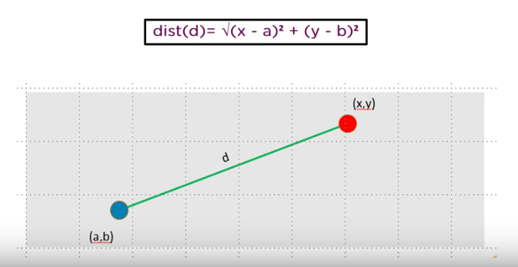
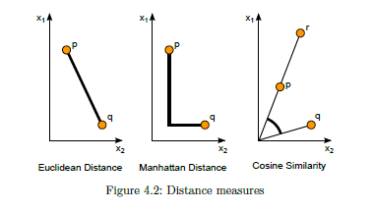
6.- KNN
¿Qué valor de K?
Normalmente se usa:
Raíz cuadrada del total de ejemplos
Impar en el caso de clasificación binaria
Cálculo de similitud
Por distancias euclidianas
Por distancias Manhattan
Por cosinus
Notes:
Tipus de distàncies calculades
Euclidian pot servir per numèriques, nominals i mixed (línia recta)
Manhattan només en numèriques
Cosine calcula angles.
Útil en ratis com Text Mining, text analysis, web document
En l’exemple del gràfic p i r serien similars

Slide 32
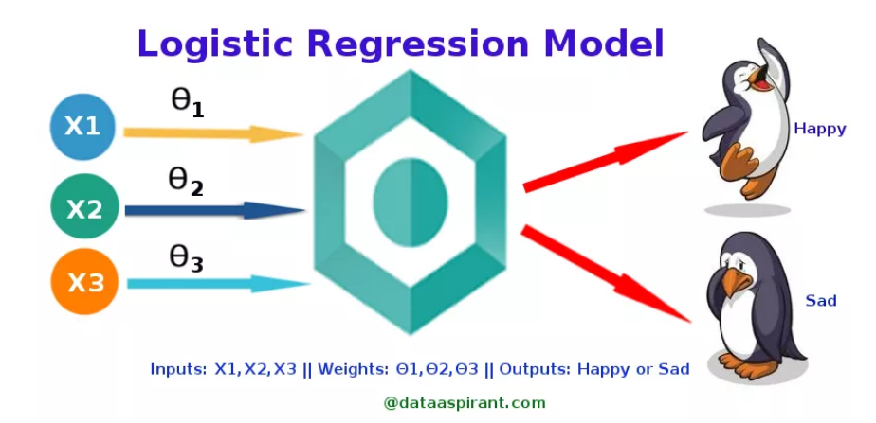
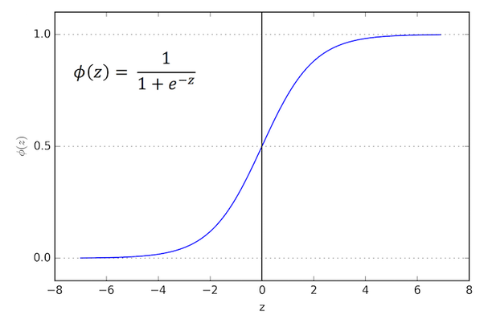
7.- Regresión logística
Logistic Regression
Notes:
Logistic regression was developed by statistician David Cox in 1958
https://towardsdatascience.com/logistic-regression-detailed-overview-46c4da4303bc
https://machinelearning-blog.com/2018/04/23/logistic-regression-101/

Slide 33
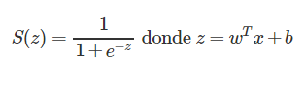
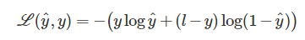
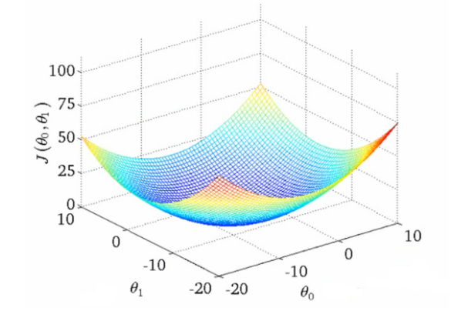
7.- Regresión logística
¿Cómo funciona?
Calcula la función sigmoidea. Se usa el Gradient Descent para minimizar la función de coste (loss function) y encontrar la fórmula que major clasifique
Pros
Bajo coste y entendible
Contras
No correlaciones entre atributos
Overfitting
Notes:
http://eenube.com/index.php/mas-articulos/28-aprendizaje-maquina/121-programar-una-red-neuronal-para-clasificacion-binaria
El gradient descent es la derivada de la loss function. La derivada com més propera a 0 (- més aprop del mínim
Lectura models: els atributs rellevants són els que tenen un coeficient estàndar alt i un p-value petit.
El p-value mesura la probabilitat que el coeficient d’un atribut sigui el resultat d’efectes random. Per tant, si p-value és gran el coeficient no és de fiar.

Slide 34
7.- Regresión logística
Tricks
Mejor rendimiento si
Se quitan atributos que no tienen influencia en la predicción
Se quitan atributos interrelacionados con otros (correlacionados)
Una Regresión Logística nos puede ayudar a entender los datos usados como inputs
¿Cómo se lee?
P-value
Mide la probabilidad que el coeficiente de un atributo sea el resultado de un efecto random (p-value grande no es de fiar)
Atributos relevantes: coeficiente estándar alto y p-value pequeño
Notes:
http://eenube.com/index.php/mas-articulos/28-aprendizaje-maquina/121-programar-una-red-neuronal-para-clasificacion-binaria
El gradient descent es la derivada de la los function. La derivada com més propera a 0 (- més aprop del mínim
Lectura models: els atributs rellevants són els que tenen un coeficient estàndar alt i un p-value petit.
El p-value mesura la probabilitat que el coeficient d’un atribut sigui el resultat d’efectes random. Per tant, si p-value és gran el coeficient no és de fiar.

Slide 35
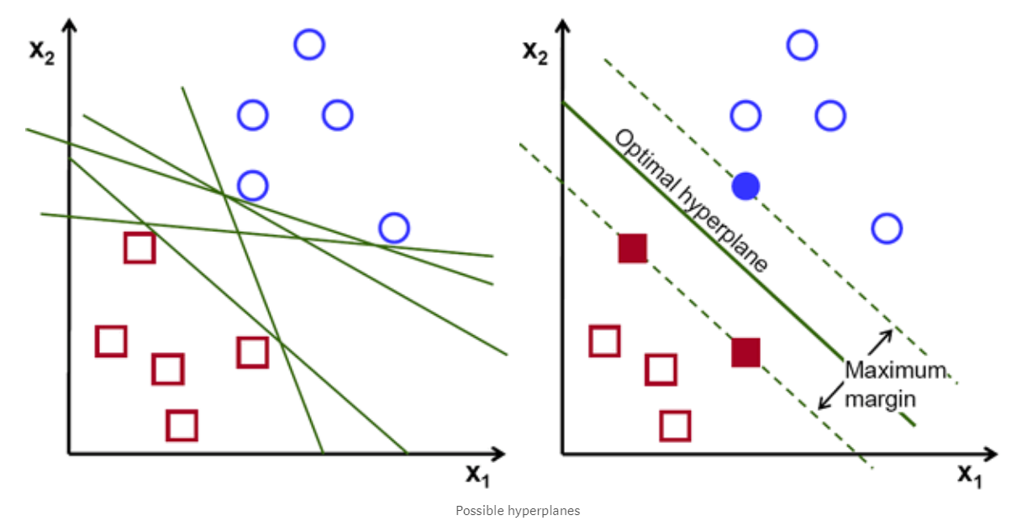
8.- Support Vector Machine
Support Vector Machine (SVM)
Notes:
http://eenube.com/index.php/mas-articulos/28-aprendizaje-maquina/121-programar-una-red-neuronal-para-clasificacion-binaria
El gradient descent es la derivada de la los function. La derivada com més propera a 0 (- més aprop del mínim
Lectura models: els atributs rellevants són els que tenen un coeficient estàndar alt i un p-value petit.
El p-value mesura la probabilitat que el coeficient d’un atribut sigui el resultat d’efectes random. Per tant, si p-value és gran el coeficient no és de fiar.

Slide 36
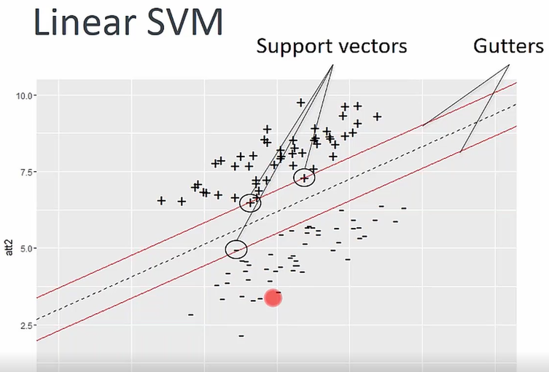
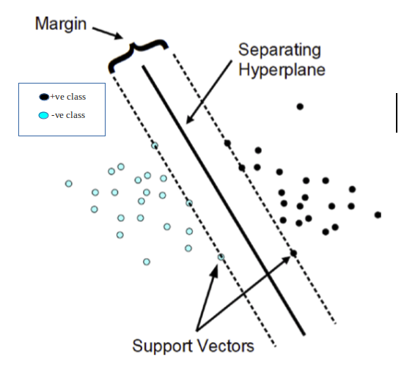
8.- Support Vector Machine
¿Cómo funciona?
Encuentra un hiperplano en un espacio N-dimensional
(N es el número de atributos) que major clasifique o
separe las dos clases
Los soportes son los puntos más cercanos al hiperplano
Pros
Accuracy y modelo entendible
Trabaja bien con pocos datos
Contras
Menos efectivo en datasets con ruido de clases solapadas
Notes:
https://www.kdnuggets.com/2016/07/support-vector-machines-simple-explanation.html
https://towardsdatascience.com/support-vector-machine-introduction-to-machine-learning-algorithms-934a444fca47

Slide 37
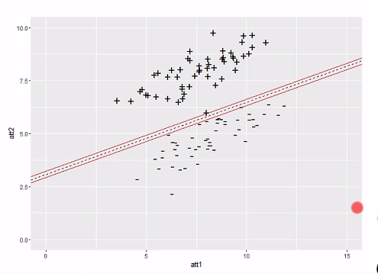
8.- Support Vector Machine
Parámetro C
Complexity parameter
En el ejemplo siguiente se ha tenido que disminuir los márgenes por un punto en especial => C detemina:
Si C es próximo a 0 pueden haber +
errores de clasificación
Si C más grande, menos errores
Notes:
https://www.kdnuggets.com/2016/07/support-vector-machines-simple-explanation.html
https://towardsdatascience.com/support-vector-machine-introduction-to-machine-learning-algorithms-934a444fca47

Slide 38
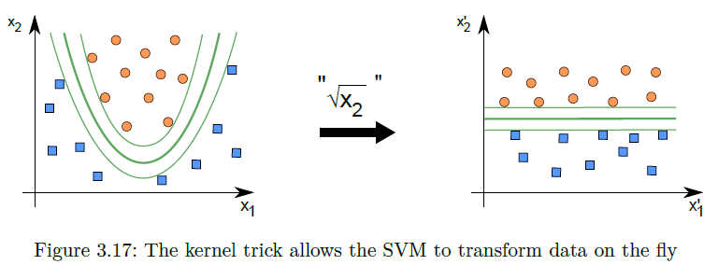
8.- Support Vector Machine
Kernel
¿Todos los problemas pueden clasificarse con una linea?
Trucos para transformer un problema no lineal en lineal
usando otro tipo de kernel: radial, polynomial,…
Notes:
https://www.kdnuggets.com/2016/07/support-vector-machines-simple-explanation.html
https://towardsdatascience.com/support-vector-machine-introduction-to-machine-learning-algorithms-934a444fca47

Slide 39
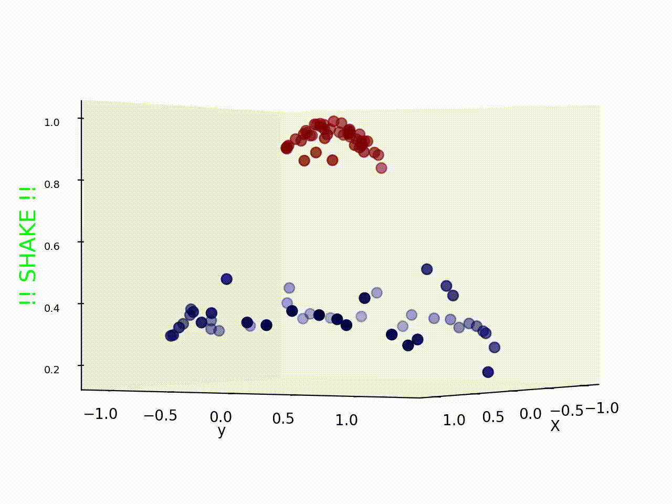
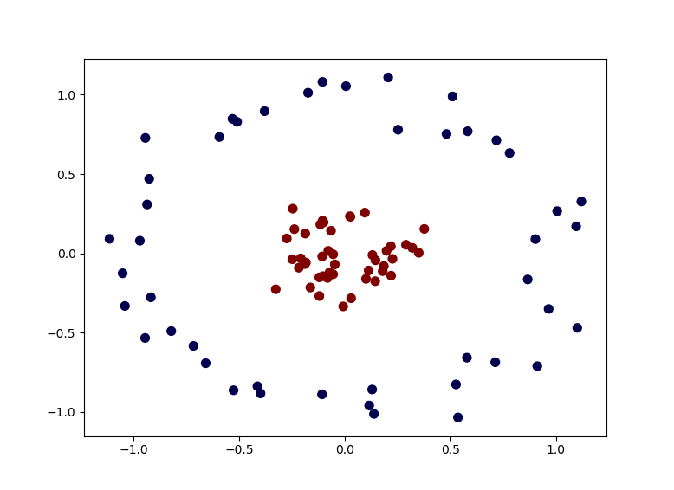
8.- Support Vector Machine
Kernel
¿Todos los problemas pueden clasificarse con una linea?
Notes:
https://www.kdnuggets.com/2016/07/support-vector-machines-simple-explanation.html
https://towardsdatascience.com/support-vector-machine-introduction-to-machine-learning-algorithms-934a444fca47

Slide 40
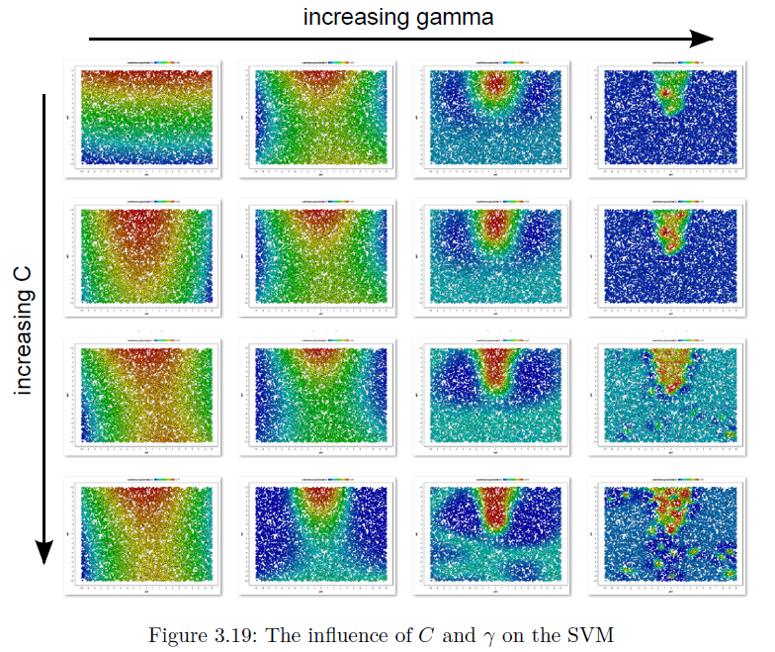
8.- Support Vector Machine
Gamma
Parámetro de ajuste para kernel radial
Una gamma alta implica más variabilidad
(más ajustado a los datos)
Puede ir de 0 a infinito
Notes:
https://www.kdnuggets.com/2016/07/support-vector-machines-simple-explanation.html
https://towardsdatascience.com/support-vector-machine-introduction-to-machine-learning-algorithms-934a444fca47

Slide 41
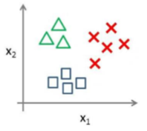
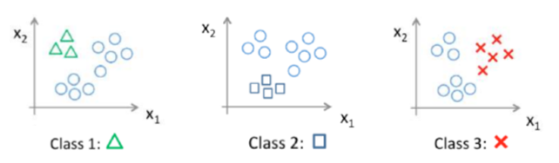
9.- Supervisados: MultiClasificación
¿Cómo afrontar un problema de más de 2 clases?
Algunos algoritmos únicamente permiten clasificación binaria
¿Cómo usarlos en una multiclasificación?: One-vs-All
Convertir todas las clases menos una a un tipo => Training
Mismo paso para las demás clases hasta completer todas las posibilidades
Notes:
Por ejemplo: Clasificación de Preguntas en un ChatBot para redirigir al departamento correcto
https://towardsdatascience.com/multi-class-text-classification-with-scikit-learn-12f1e60e0a9f

Slide 42
10.- Resumen
Casos de uso de predicción basada en modelos supervisados de clasificación
Diversos algoritmos
Decision Tree
Naïve Bayes
K-NN
Logistic Regression
SVM
Evaluación de modelos
Training & Test Data
Accuracy & Confusion Matrix
ROC & AUC Curve
Multiclassification

